Slide 1
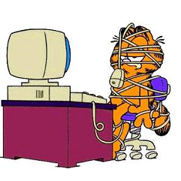
informatica
Wat is het?
Wat doen we precies?
En hoe doen we dat?

Slide 2


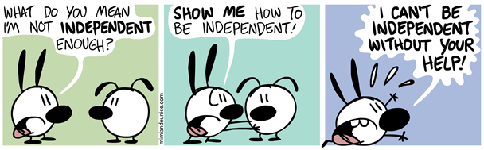
Vereisten
Thuis MS Windows.
Typevaardig.
Willen leren samenwerken.
Doorzetten, nieuwsgierig & zelfstandig zijn.

Slide 3



Wat is het niet
Spelletjes spelen.
YouTube filmpjes kijken.
E-mail bijwerken.
...

Slide 4

Informatica op het LCL
Leren hoe je software maakt als middel om 21st century skills te trainen.

Slide 5


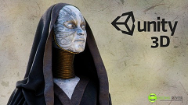


Twee leerlijnen
Game
Web

Slide 6
Hoofdonderdelen
Basiskennis opdoen.
Leren programmeren.
Oriëntatie op leerlijnen.
Basiskennis opdoen voor projecten.
Projecten binnen gekozen leerlijn.

Slide 7



Digitale vaardigheid
Terminologie.
Computergebruik.
Schadelijke software ...
en hoe bescherm je je daartegen.
Google zoeken.

Slide 8

Programmeren
GameMaker drag & drop
App Inventor 2 drag & drop
HTML & CSS
JavaScript
SQL

Slide 9


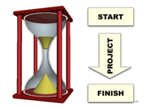

Geleerde vaardigheden
Proces- en projectmatig werken via Scrum.
Samenwerken via Scrum.
Problemen oplossen en documenteren.
Software testen en documenteren.

Slide 10


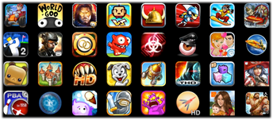
Projecten
Veel projecten doen:
Thema project.
Serious project.
Datamining project.
Eindproject.

Slide 11
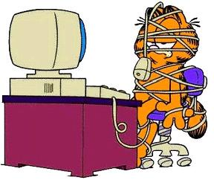
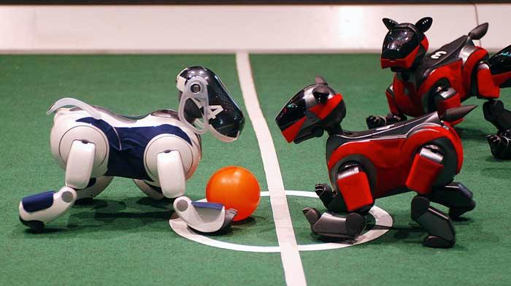
Verwarrend of leuk?
Kom en ontdek het zelf!

